Slide 1
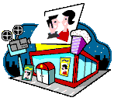
Tu veux aller au cinéma avec moi?
Non
Pourquoi?
Je n’ai pas d’argent
Je vais payer
OK
(see next side)
Oui. On se retrouve où?
En face du cinéma?
Oui, à quelle heure?
A 7h 15?
D’accord! A ce soir.

